Slide 1
Sprint Goal: Construir un sistema web funcional para la gestión y trazabilidad de activos rentados
SIGTAR
Sistema de Gestión y Trazabilidad de Activos Rentados
Tecnorenta
Informe Técnico — Sprint 1 & 2
Asignatura: Programación de Sistemas II
Docente: Ing. Juan Pérez López
Estudiantes: Estudiante 1 • Estudiante 2 • Estudiante 3 • Estudiante 4
2026

Slide 2
Sprint Goal: Construir un sistema web funcional para la gestión y trazabilidad de activos rentados
Sprint Goal General
Construir un sistema web funcional para la gestión y trazabilidad de activos rentados, desde la base de datos hasta la interfaz de usuario, aplicando metodología Scrum.
Metodología: Scrum | Duración: 2 Sprints (6 semanas) | Equipo: 4 desarrolladores

Slide 3
Sprint Goal: Construir un sistema web funcional para la gestión y trazabilidad de activos rentados
Sprint 1 — Goal
Establecer la base del sistema: autenticación, base de datos, API base y frontend inicial.
Base de Datos: 11 tablas modeladas con SQLAlchemy 2.0, migraciones con Alembic, datos de prueba
Autenticación: JWT + bcrypt, registro y login de usuarios, control de roles
API Base: FastAPI con 15 routers, documentación Swagger automática
Frontend Inicial: React 19 + TypeScript, layout con sidebar, contexto de autenticación
Arquitectura: 3 capas: Router → Service → Repository → Model

Slide 4
Sprint Goal: Construir un sistema web funcional para la gestión y trazabilidad de activos rentados
Stack Tecnológico — ¿Por qué cada tecnología?
FastAPI
Framework Python de alto rendimiento. Validación automática con Pydantic y documentación Swagger generada sola. Lo elegimos porque acelera el desarrollo y elimina errores de tipos.
Python
Lenguaje de curva de aprendizaje baja, enorme ecosistema para APIs y ciencia de datos. Elegido porque permite a equipos pequeños producir resultados rápido.
React 19
Biblioteca de componentes reutilizables con Virtual DOM. Lo elegimos porque el frontend se construye como piezas independientes que se actualizan sin recargar la página.
MySQL + SQLAlchemy
MySQL: motor relacional confiable, transaccional (ACID). SQLAlchemy 2.0: ORM que convierte tablas SQL en objetos Python. Permite cambiar de BD sin modificar código.

Slide 5
Sprint Goal: Construir un sistema web funcional para la gestión y trazabilidad de activos rentados
Arquitectura — ¿Por qué 3 capas?
Separación estricta de responsabilidades: cada capa hace solo una cosa
Router
Recibe peticiones HTTP, valida parámetros, delega al Service
Service
Lógica de negocio, reglas, coordinación entre repositorios
Repository
Consultas a la base de datos, CRUD, filtros
Model
Define tablas, relaciones, enums, tipos de datos
Mantenible: cambios en una capa no afectan las otras
Testable: cada capa se prueba por separado
Escalable: cada capa puede escalar independientemente

Slide 6
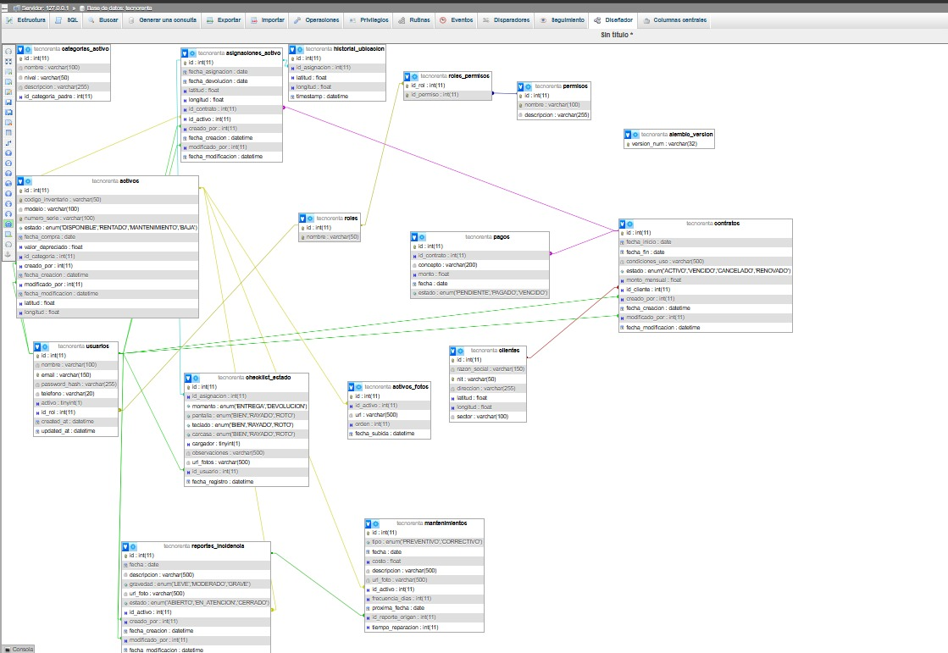
Sprint Goal: Construir un sistema web funcional para la gestión y trazabilidad de activos rentados
Sprint 1 — Base de Datos
11 tablas: usuarios, roles, clientes, activos, categorías, contratos, pagos, asignaciones, reportes, mantenimientos, checklist
Relaciones: 1 a muchos (cliente → contratos), muchos a muchos (roles ↔ permisos), herencia (mantenimiento → preventivo/correctivo)
Enums fijos: estado_activo, estado_contrato, estado_pago, gravedad_incidencia — sin strings libres
Auditoría: creado_por, fecha_creacion, modificado_por, fecha_modificacion en tablas críticas
Migraciones: 4 migraciones Alembic (schema inicial, lat/long, fotos, documentos)

Slide 7
Sprint Goal: Construir un sistema web funcional para la gestión y trazabilidad de activos rentados
Sprint 2 — Goal
Implementar todos los módulos CRUD del negocio, dashboard gerencial con KPIs, consultas SQL complejas y documentación de API.
12 módulos CRUD: usuarios, roles, clientes, activos, categorías, contratos, pagos, asignaciones, reportes, mantenimientos, historial, checklist
Dashboard gerencial: 7 KPIs, 2 gráficos (barras + pastel), alertas de contratos próximos a vencer
6 consultas SQL complejas: GROUP BY, JOINs, COUNT, SUM, subconsultas con fechas
API documentada: Swagger UI con 45 endpoints, colección importable a Postman
Mapa + Fotos: Leaflet para ubicación GPS, cámara/archivo para fotos de activos

Slide 8
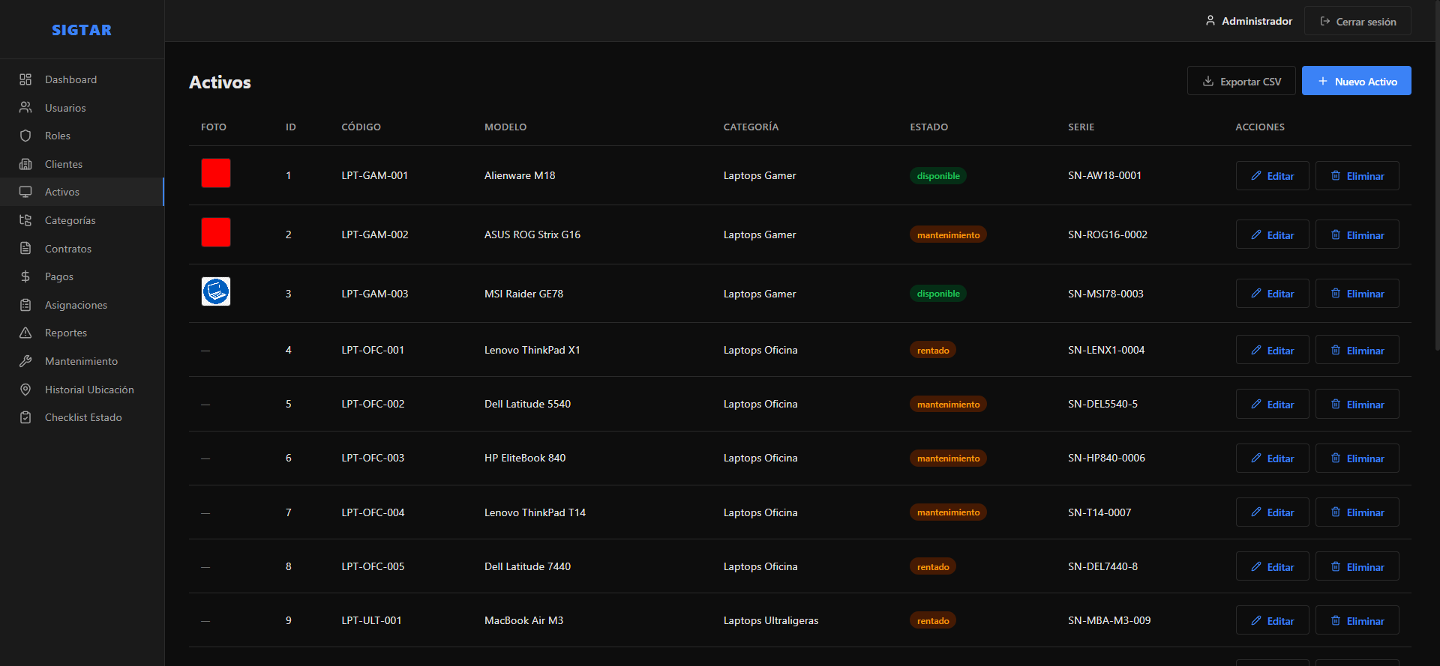
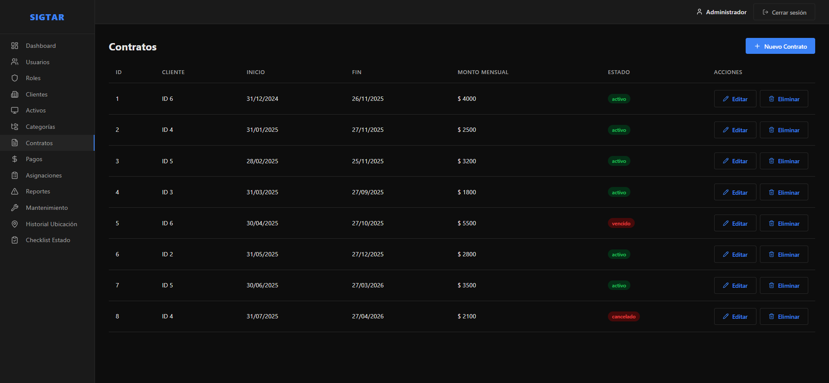
Sprint Goal: Construir un sistema web funcional para la gestión y trazabilidad de activos rentados
Sprint 2 — 12 Módulos CRUD
1. Usuarios — JWT + bcrypt, roles
2. Roles — Permisos asignables
3. Clientes — NIT, dirección, mapa
4. Activos — CSV, fotos, mapa GPS
5. Categorías — Jerarquía padre-hijo
6. Contratos — Documento adjunto

Slide 9
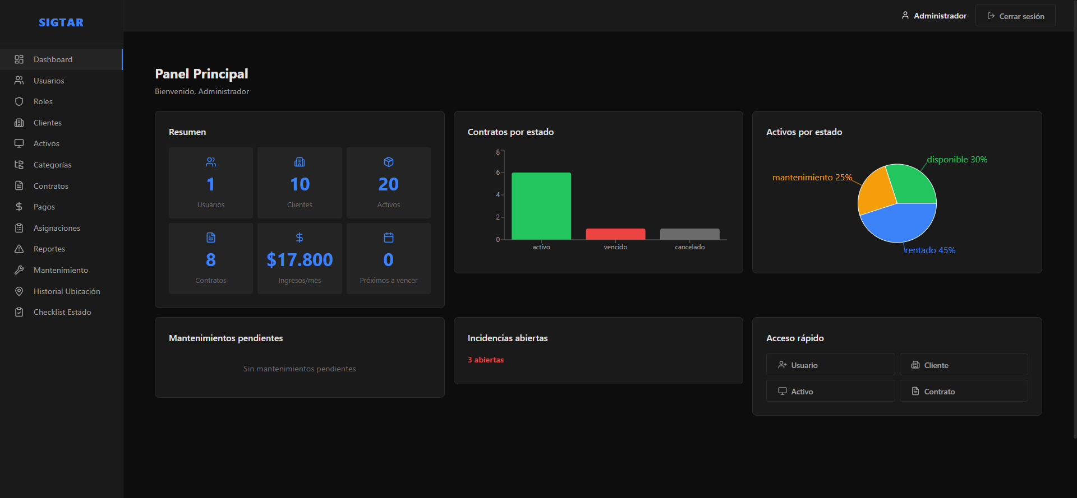
Sprint Goal: Construir un sistema web funcional para la gestión y trazabilidad de activos rentados
Sprint 2 — Dashboard Gerencial
Usuarios
Clientes
Activos
Contratos
Ingresos/mes
Próx. vencer
Incidencias
Pagos vencidos

Slide 10
Sprint Goal: Construir un sistema web funcional para la gestión y trazabilidad de activos rentados
Sprint 2 — 6 Consultas SQL Complejas
Activos por estado
GROUP BY → conteo por categoría
Contratos por estado
GROUP BY → distribución
Próximos a vencer
WHERE fecha_fin BETWEEN hoy AND hoy+30
Ingresos mensuales
SUM(monto_mensual) WHERE activo
Contratos + Cliente
JOIN para datos completos
Incidencias abiertas
COUNT WHERE estado != cerrado
Todas implementadas con SQLAlchemy ORM + funciones de agregación de MySQL

Slide 11
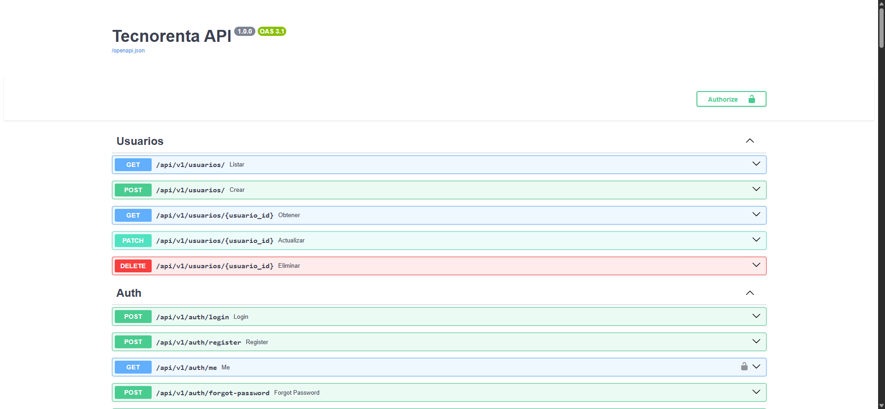
Sprint Goal: Construir un sistema web funcional para la gestión y trazabilidad de activos rentados
Sprint 2 — Documentación de API
Swagger UI — Documentación interactiva generada automáticamente por FastAPI
45 endpoints documentados con schemas de request/response
Pruebas interactivas desde el navegador en /docs
Exportable a Postman: File → Import → tecnorenta_openapi.json
Cobertura: Auth, Usuarios, Roles, Activos, Contratos, Pagos, Dashboard + más

Slide 12
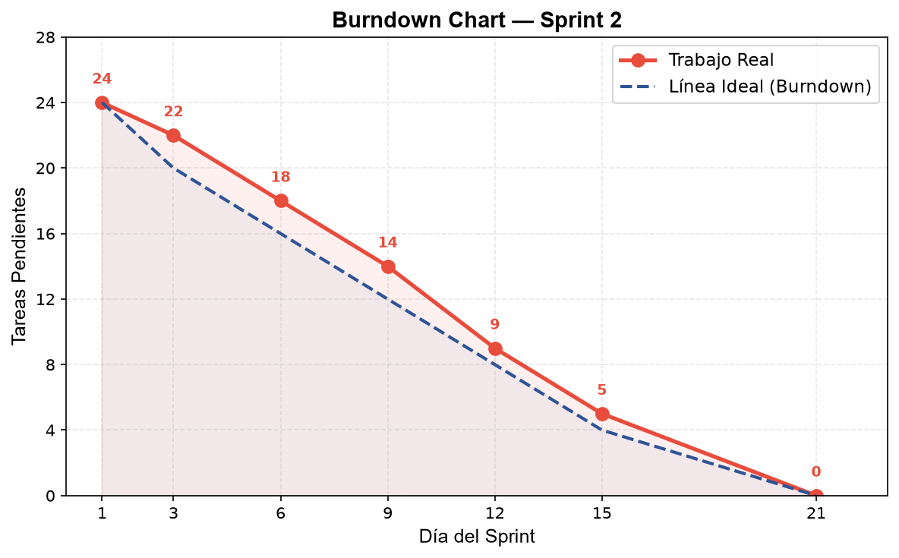
Sprint Goal: Construir un sistema web funcional para la gestión y trazabilidad de activos rentados
Scrum — Organización del Trabajo
Product Owner Define prioridades y valida entregables
Scrum Master Facilita ceremonias y elimina bloqueos
Dev Team (4) Desarrolla los incrementos del producto
Sprint Planning: definición de objetivos y tareas del sprint
Daily Standup: reunión diaria de 15 min para sincronizar avances
Sprint Review: presentación de resultados al Product Owner
Retrospectiva: mejora continua (Start / Stop / Continue)

Slide 13
Sprint Goal: Construir un sistema web funcional para la gestión y trazabilidad de activos rentados
Sprint 3 — Lo que viene
Sprint Goal 3: Dashboard avanzado con 5+ KPIs gráficos, pruebas de integración (10+ casos) y preparación para despliegue.
Dashboard avanzado: Nuevos KPIs gráficos con Recharts, filtros por rango de fechas, exportación de reportes
Pruebas de integración: 10+ casos probando flujos completos (backend + frontend)
Despliegue: Preparación para producción: variables de entorno, CORS, build optimizado
Mejoras: Notificaciones de contratos próximos a vencer, optimización de consultas SQL

Slide 14
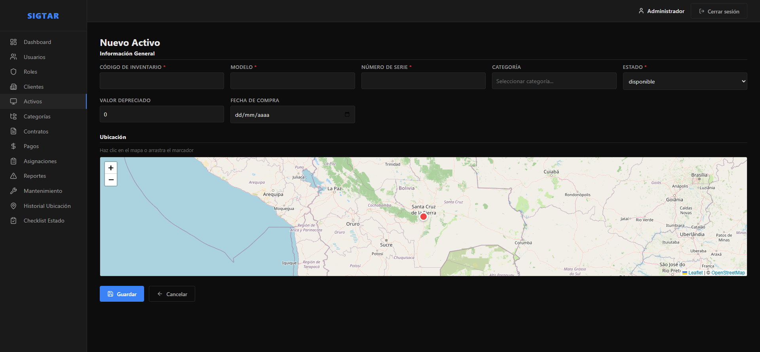
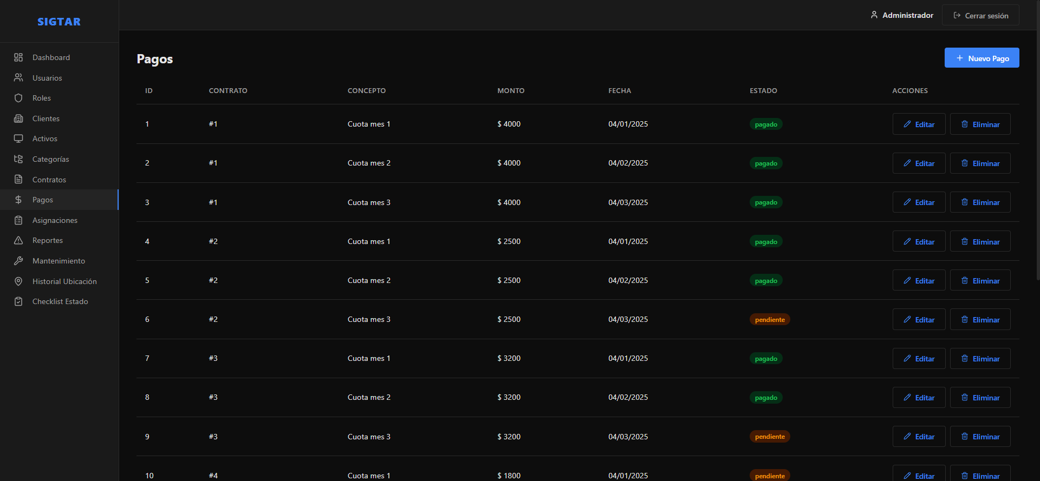
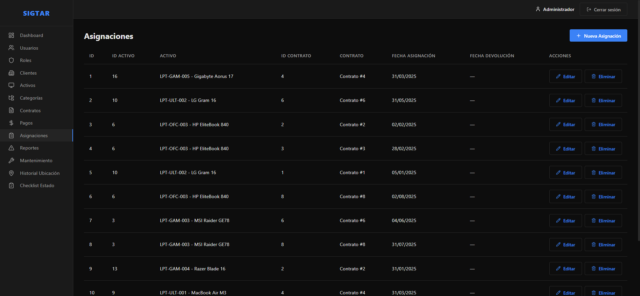
Sprint Goal: Construir un sistema web funcional para la gestión y trazabilidad de activos rentados
Sprint 2 — Sistema en Funcionamiento

Slide 15
Sprint Goal: Construir un sistema web funcional para la gestión y trazabilidad de activos rentados
¿Preguntas?
SIGTAR — Tecnorenta
Sprint 1 & 2 completados • Sprint 3 en marcha

